Slide 1


การบันทึกบัญชีของสหกรณ์
โครงการสร้างความเข้มแข็งให้สหกรณ์จัดทำบัญชีและงบการเงินได้
หลักสูตร การจัดทำบัญชีของสหกรณ์ขั้นพื้นฐาน

Slide 2
ในการดำเนินธุรกิจของสหกรณ์ มีรายการเงินเกิดขึ้น ทั้งการรับเงินและการจ่ายเงิน จึงจำเป็นต้อง จดบันทึกรายการเงินนั้นไว้เป็นหลักฐานโดยจัดทำบัญชีเพื่อจัดหมวดหมู่ แยกประเภทรายการแล้วสรุปผลในรูปรายงานทางการเงิน เพื่อควบคุมการดำเนินงานของสหกรณ์ให้เป็นไปอย่างมีประสิทธิภาพ

Slide 3
รายการเงิน
หมายถึง รายการรับเงิน หรือจ่ายเงิน หรือสิ่งที่มีค่าเป็นเงิน
ซึ่งเกี่ยวข้องกับการดำเนินงานของสหกรณ์
ประเภทของรายการเงิน
5 ประเภท คือ สินทรัพย์ หนี้สิน ทุน
รายได้ และค่าใช้จ่าย

Slide 4
สินทรัพย์
สิ่งที่มีค่าเป็นตัวเงินทั้งที่มีตัวตนและไม่มีตัวตนซึ่งสหกรณ์เป็นเจ้าของ
เงินสด
เงินฝากธนาคาร
เงินลงทุน
ลูกหนี้เงินให้กู้
ลูกหนี้เช่าซื้อที่ดิน
สินค้าคงเหลือ
วัสดุคงเหลือ
ค่าใช้จ่ายล่วงหน้า
รายได้ค้างรับ
ที่ดิน อาคารและอุปกรณ์
สินทรัพย์ไม่มีตัวตน
ฯลฯ
สินทรัพย์หมุนเวียน
สินทรัพย์ไม่หมุนเวียน

Slide 5
ภาระผูกพันที่สหกรณ์มีต่อบุคคลภายนอก
คือ เจ้าหนี้อันเกิดจากการกู้ยืม หรือกรณีอื่นๆ
ซึ่งต้องชำระคืนในภายหน้า
หนี้สิน
เงินเบิกเกินบัญชีธนาคาร
เงินรับฝาก
ค่าบำรุงสันนิบาตสหกรณ์แห่งประเทศไทยค้างจ่าย
รายได้รับล่วงหน้า
ค่าใช้จ่ายค้างจ่าย
เจ้าหนี้เงินกู้
เจ้าหนี้ค่าซื้อที่ดิน
สำรองบำเหน็จเจ้าหน้าที่
เงินรับบริจาคเพื่อ...
ฯลฯ
หนี้สินหมุนเวียน
หนี้สินไม่หมุนเวียน

Slide 6
ทุน
ส่วนที่สมาชิก หรือสหกรณ์เป็นเจ้าของ
หลังจากนำสินทรัพย์ทั้งสิ้น หักด้วยหนี้สินแล้ว
ทุนเรือนหุ้น
ทุนสำรอง
ทุนสะสมตามข้อบังคับ ระเบียบและอื่นๆ
ขาดทุนสะสม
กำไรสุทธิ
ขาดทุนสุทธิ
ฯลฯ

Slide 7
รายได้
ผลตอบแทนที่ได้รับจากการดำเนินธุรกิจ การลงทุน และรายได้อื่น
ดอกเบี้ยรับจากเงินให้กู้
ขายเช่าซื้อที่ดิน
ดอกผลเช่าซื้อที่ดิน
รายได้ค่าเช่าที่ดิน
ดอกเบี้ยเงินฝากธนาคาร/สหกรณ์
ค่าธรรมเนียมแรกเข้า
ผลตอบแทนการลงทุน
รายได้เบ็ดเตล็ด
ฯลฯ

Slide 8
ต้นทุนของสินค้า หรือบริการที่ใช้จ่ายไป เพื่อก่อให้เกิดรายได้
ค่าใช้จ่าย
ดอกเบี้ยจ่ายเงินกู้
ซื้อที่ดิน
ค่าใช้จ่ายในการติดตามหนี้
ค่าใช้จ่ายในการขาย
เงินเดือนและค่าจ้าง
ดอกเบี้ยจ่ายเงินรับฝาก
ค่าเบี้ยประชุม
ค่าเบี้ยเลี้ยงพาหนะ
ค่าเครื่องเขียนแบบพิมพ์
ค่าเสื่อมราคาสินทรัพย์
หนี้สงสัยจะสูญ
ค่าใช้จ่ายเบ็ดเตล็ด ฯลฯ

Slide 9
สมการบัญชี
สินทรัพย์ = หนี้สิน + ทุน
กำไร (ขาดทุน) สุทธิ
กำไร (ขาดทุน) สุทธิ
( รายได้ - ค่าใช้จ่าย )
ทุน เพิ่มขึ้น / ลดลง

Slide 10
หลักการบันทึกบัญชี
บันทึกตาม หลักการบัญชีคู่
คือ รายการเงินที่เกิดขึ้นจะต้องลงบัญชี 2 ด้าน เรียกว่า ด้านเดบิต ด้านเครดิต โดยจำนวนเงินรวมด้านเดบิตต้องเท่ากับด้านเครดิตเสมอ
เครดิต
ด้านขวา
ด้านซ้าย
เดบิต

Slide 11
บัญชีสินทรัพย์
เดบิต
เครดิต
(เพิ่ม)
(ลด)
ยอดคงเหลือ “ เดบิต ”

Slide 12
บัญชีหนี้สิน
เดบิต
เครดิต
(ลด)
(เพิ่ม)
ยอดคงเหลือ “ เครดิต ”

Slide 13
บัญชีทุน
เดบิต
เครดิต
(ลด)
(เพิ่ม)
ยอดคงเหลือ “ เครดิต ”

Slide 14
บัญชีรายได้
เดบิต
เครดิต
(ลด)
(เพิ่ม)
ยอดคงเหลือ “ เครดิต ”

Slide 15
บัญชีค่าใช้จ่าย
เดบิต
เครดิต
(เพิ่ม)
(ลด)
ยอดคงเหลือ “ เดบิต ”

Slide 16
ลักษณะการดำเนินธุรกิจของสหกรณ์
ธุรกิจสินเชื่อ
ธุรกิจจัดหาที่อยู่อาศัยให้สมาชิก

Slide 17
ธุรกิจสินเชื่อ
สหกรณ์ให้เงินกู้ หรือสินเชื่อแก่สมาชิก
ตามระเบียบและหลักเกณฑ์การให้เงินกู้
เพื่อให้สมาชิกนำไปสร้างที่อยู่อาศัย หรือใช้จ่ายที่จำเป็น
โดยแบ่งประเภทของเงินกู้ตามระยะเวลาการให้เงินกู้
นอกจากนี้ ยังให้สหกรณ์อื่นกู้ยืมเงินด้วย

Slide 18
ธุรกิจจัดหาที่อยู่อาศัยให้สมาชิก
สหกรณ์จัดหาที่ดินเพื่อให้สมาชิกเช่าช่วง หรือเช่าซื้อเพื่อให้สมาชิกนำไปก่อสร้างบ้านเรือนที่อยู่อาศัยเป็นของตนเอง

Slide 19
ตัวอย่างการบันทึกบัญชี

Slide 20
2 ม.ค. 2561 รับเงินค่าหุ้นและค่าธรรมเนียมแรกเข้าจากสมาชิก 10 ราย
เป็นค่าหุ้น 5,000 บาท ค่าธรรมเนียมแรกเข้า 1,000 บาท
เป็นเงินสด
เอกสาร 1) ใบเสร็จรับเงิน เล่มที่ 1 เลขที่ 1 - 10
วิเคราะห์รายการเงิน (1) รายการบัญชี
- เงินสด (สินทรัพย์) เพิ่มขึ้น
เดบิต เงินสด 5,000 บาท
เครดิต ทุนเรือนหุ้น 5,000 บาท
- ทุนเรือนหุ้น (ทุน) เพิ่มขึ้น
เงินสด
ทุนเรือนหุ้น
(1) 5,000
(1) 5,000

Slide 21
2 ม.ค. 2561
รับค่าธรรมเนียมแรกเข้าจากสมาชิก 1,000 บาท
วิเคราะห์รายการเงิน (2) รายการบัญชี
- เงินสด (สินทรัพย์) เพิ่มขึ้น
เดบิต เงินสด 1,000 บาท
เครดิต ค่าธรรมเนียมแรกเข้า 1,000 บาท
- ค่าธรรมเนียมแรกเข้า (รายได้) เพิ่มขึ้น
เงินสด
ค่าธรรมเนียมแรกเข้า
(1) 5,000
(2) 1,000
(2) 1,000

Slide 22
3 ม.ค. 2561
รับเงินสมทบเพื่อจัดซื้อที่ดินจาก นายแสง คำจันทร์ สมาชิกเลขทะเบียนที่ 1 จำนวน 5,000 บาท
เอกสาร 1) ใบเสร็จรับเงิน
วิเคราะห์รายการเงิน (3) รายการบัญชี
- เงินสด (สินทรัพย์) เพิ่มขึ้น
- เงินสมทบเพื่อจัดซื้อที่ดิน (หนี้สิน) เพิ่มขึ้น
เดบิต เงินสด 5,000 บาท
เครดิต เงินสมทบเพื่อจัดซื้อที่ดิน 5,000 บาท
เงินสด
เงินสมทบเพื่อจัดซื้อที่ดิน
(1) 5,000
(3) 5,000
(2) 1,000
(3) 5,000

Slide 23
3 ม.ค. 2561
นำเงินฝากธนาคารกสิกรไทย ประเภทออมทรัพย์ จำนวน 9,500 บาท
เอกสาร 1) สำเนาใบนำฝากเงินธนาคาร
วิเคราะห์รายการเงิน (4) รายการบัญชี
- เงินฝากธนาคาร (สินทรัพย์) เพิ่มขึ้น
- เงินสด (สินทรัพย์) ลดลง
เดบิต เงินฝากธนาคารกสิกรไทย 9,500 บาท
เครดิต เงินสด 9,500 บาท
เงินสด
เงินฝากธนาคารกสิกรไทย-ออมทรัพย์
(1) 5,000
(4) 9,500
(4) 9,500
(2) 1,000
(3) 5,000

Slide 24
การบันทึกบัญชี
ในสมุดบันทึกรายการขั้นต้น

Slide 25
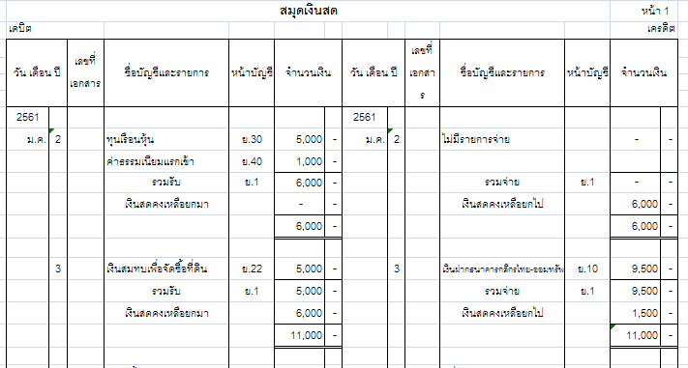

Slide 26
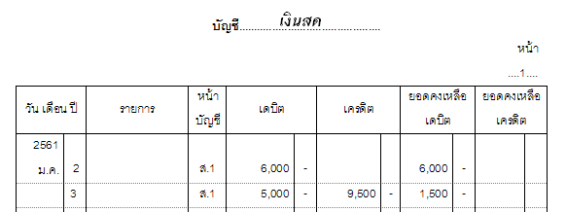
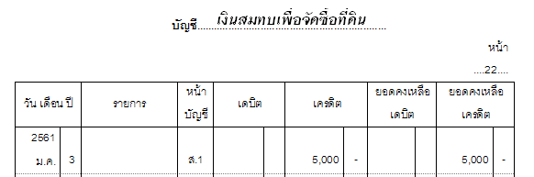

Slide 27
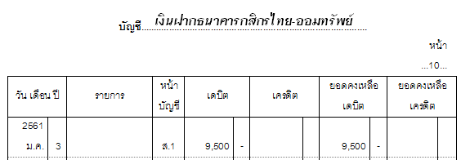

Slide 28
งบทดลอง

Slide 29
